Slide 1
Das hypothalamo-hypophyseale System
Dr. Arnold Szabó
szabo.arnold@med.semmelweis-univ.hu
Semmelweis Universität
Fakultät für Pharmazie
Institut für Anatomie, Histologie und Embryologie
08. 04. 2019

Slide 2
Zelluläre Kommunikation
Neuroendokrin
Endokrin
Autokrin
Kreislauf
Hormone
Zielzellen
Parakrin
http://elte.prompt.hu/sites/default/files/tananyagok/06_VilagiIldiko-Elettani_gyakorlatok/chunks/ch11.html

Slide 3
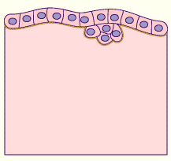
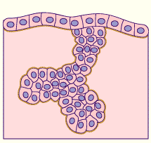
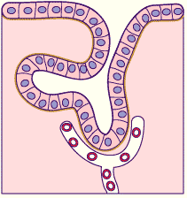
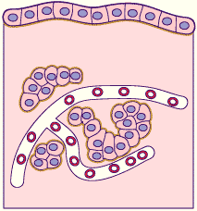
Exokrine vs. endokrine Drüsen
Exokrine Drüse
Endokrine Drüse

Slide 4
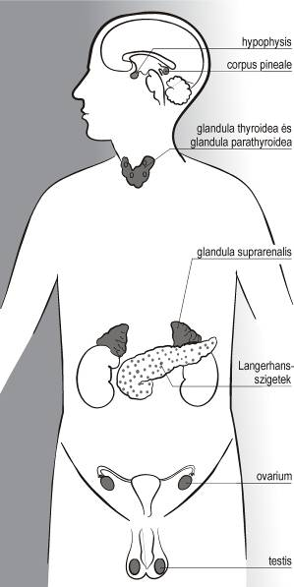
Endokrine Drüsen
Hauptdrüsen
- Hypophyse
- Hypothalamus
- Corpus pineale (Zirbeldrüse)
- Glandula thyroidea (Schilddrüse)
- Glandula parathyroidea (Nebenschilddrüse)
- Glandula suprarenalis (Nebenniere)
- Pancreas (Bauchspeicheldrüse)
- Ovarium (Eierstock)
- Placenta (Mutterkuchen)
- Testis (Hoden)
Weitere Zellen, bzw. Organen mit endokriner Funktion:
- Herzmuskelgewebe
- Fettgewebe
- Lymphatische Zellen und Organen
- Zellen des Darmkanals (enteroendokrine Zellen)
- Speicheldrüsen
- Leber
- Niere
- vegetatives Nervensystem
- …
Pancreas

Slide 5
Allgemeines Regulationsschema
Nervensystem
+
Hypothalamus
Liberine
+
-
Statine
-
Hypophysis
-
,
+
-
-
+
Periphere endokrine Drüse
+
Zielzelle

Slide 6
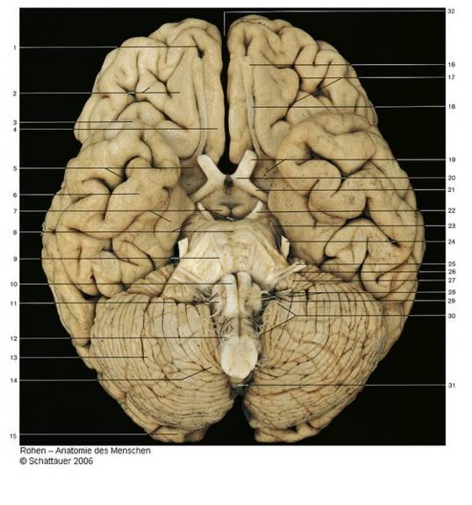
Diencephalon – Basalansicht
Chiasma opticum
Infundibulum
Eminentia mediana
Corpus
mammillare

Slide 7
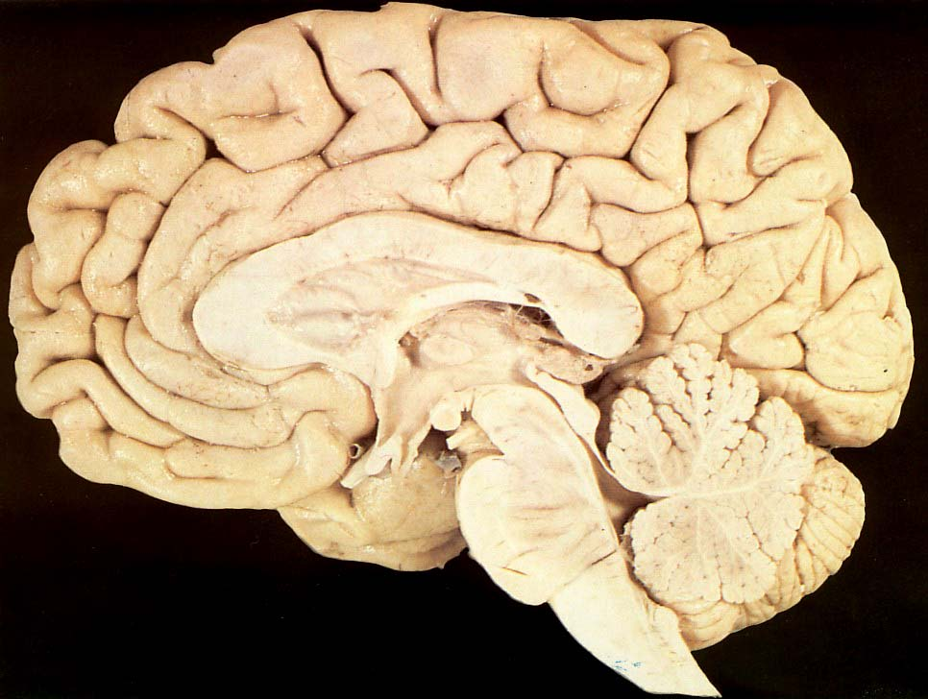
Mediansagittalschnitt - Übersicht

Slide 8
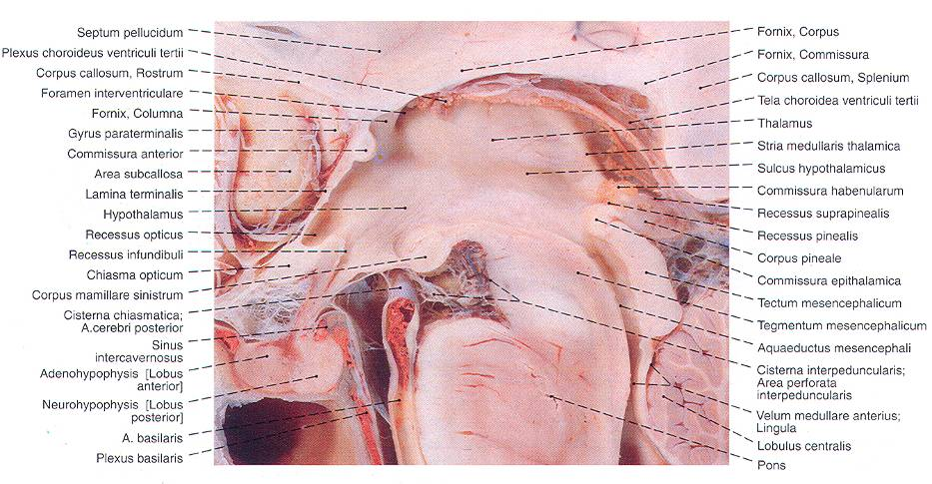
Diencephalon – Mediansagittalschnitt

Slide 9
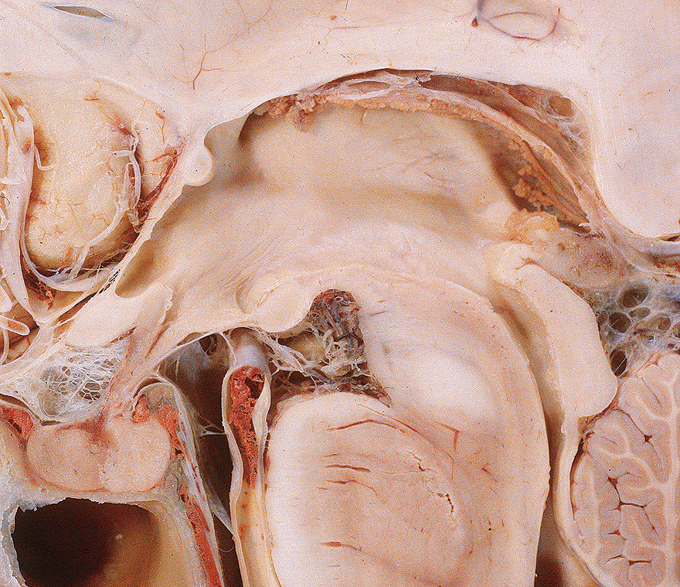
Diencephalon – Mediansagittalschnitt
Thalamus
Hypothalamus
Epithalamus
Subthalamus

Slide 10
Funktionen des Hypothalamus
Integration und Modulation der autonomen (vegetativen) Funktionen
- Sympathische und parasympathische Zentren
- Steuerung der Körpertemperatur, Blutdruck, Osmolarität (Homeostase)
- Steuerung der Wasser- und Nahrstoffaufnahme
Steuerung der circadianen Rhytmik und vom Schlaf
Beeinflussung des Sexualverhaltens
Endokrines Organ: Sekretion von Oxytocyn und Vasopressin
Steuerung der endokrinen Funktion der Hypophyse durch Statine und Liberine

Slide 11
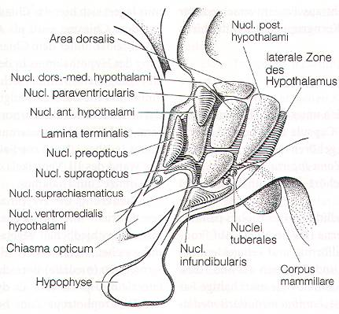
Kerngruppen des Hypothalamus
Hypophysäre Kerne (neuroendokrine Funktion)
-Parvozelluläre (kleinzellige) Kerne
Statine – Liberine
- Magnozelluläre (großzellige) Kerne
Vasopressin (ADH), Oxytocin
Nicht-Hypophysäre Kerne (neurale Funktion)
Verbindungen zum Limbischen System
Diencephalon
Hirnstamm
Rückenmark

Slide 12
Hypothalamus - Hypophysäre Kerne I.
Parvozelluläre (kleinzellige) neuroendokrine Kerne
Liberine fördern die Hormonsynthese und Abgabe in der Hypophyse
- TRH (Thyreotropin-Releasinghormon, Thyreoliberin)
→ Stimuliert die Ausschüttung von TSH
- CRH (Corticotropin-releasing Hormone, Corticoliberin)
→ Stimuliert die Ausschüttung von ACTH
- GnRH (Gonadotropin-Releasing-Hormon, Gonadoliberin)
→ Stimuliert die Ausschüttung von FSH und LH
- GHRH (Growth-hormone-Releasinghormon, Somatoliberin)
→ Stimuliert die Ausschüttung von Somatropin (GH)
Statine hemmen die Hormonsynthese und Abgabe in der Hypophyse
- Somatostatin (Growth Hormone-Inhibitinghormon, GHIH)
→ Hemmt die Ausschüttung von Somatropin (GH)
- Dopamin
→ Hemmt die Ausschüttung von Prolaktin (PRL)

Slide 13
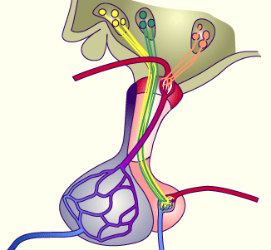
Hypothalamus - Hypophysäre Kerne II.
Magnozelluläre (großzellige) neuroendokrine Kerne
Nucleus paraventricularis (NPV)
Nucleus supraopticus (NSO)
Oxytocin
→ Kontraktion der Gebärmuttermuskulatur
→ Milchejektion
Vasopressin (Antidiuretisches Hormon, Adiuretin, ADH)
→ Reguliert die Osmolalität des Blutes durch
Wasserrückresorption in der Niere
Die hormone Oxytocin und Vasopressin werden in den
magnozellulären Kernen des Hypothalamus synthetisiert,
und durch axonalen Transport in die Hypophysenhinterlappe (Neurohypophyse)
Transportiert. Die Hormone werden dort gespeichert und bei Bedarf in die
Blutbahn abgegeben.
Nucleus supraopticus
Nucleus paraventricularis
Parvozelluläre
Kerne
http://www.unifr.ch/anatomy/elearningfree/allemand/biochemie/endokrin/hypophyse/d-hypophyse.php

Slide 14
Hypophysealer portale Kerslauf
Nucleus supraopticus
Nucleus paraventricularis
Parvozelluläre
Kerne
Portaler
Kreislauf
Eminentia mediana
Die durch die kleinzelligen Kerne
gebildeten Liberine und Statine
werden in die hypophysealen
Gefäße abgegeben. Sie erreichen
die Hypophyse durch das Blut.
Infundibulum
Hypophysis

Slide 15
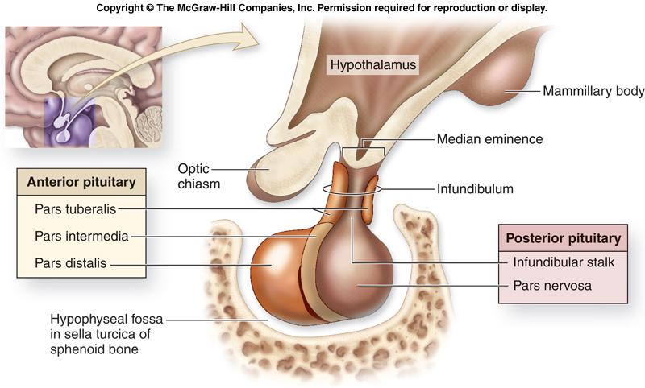
Hypophysis (Hypophyse)
Corpus
mammilare
Eminentia mediana
Chiasma
opticum
Adenohypopyhse
Neurohypopyhse
Fossa hypophysealis in der Sella turcica (Türkensattel)

Slide 16
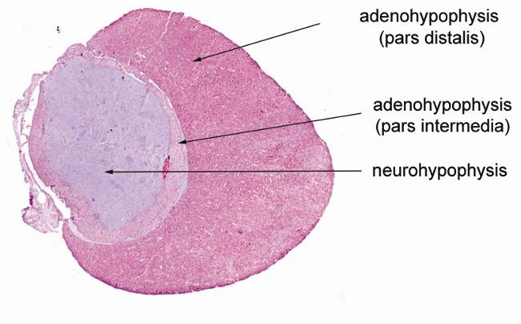
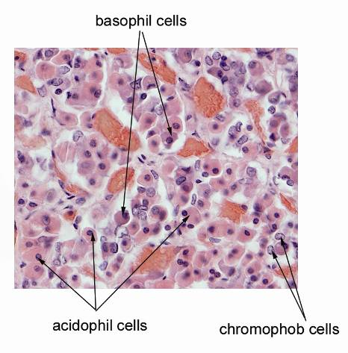
Histologie der Hypophyse
Chromophobe
Zellen
Basophile
Zellen
Acidophile
Zellen
Adenohypophyse
Pars distalis
Adenohypophyse
Pars intemedia
Neurohypophyse

Slide 17
Hormonen der Adenohypophyse I.
Somatotropin (Wachstumhormon, Growth hormone, STH, GH)
→seine Synthese wird durch das hypothalamische GHRH (Somatoliberin)
gefördert und durch das Somatostatin gehemmt
→fördert das Wachstum
→wirkt direkt an Knochen, Knorpel, Muskel, Leber, Niere
Prolaktin
→seine Synthese wird durch das hypothalamische Dopamin gehemmt
→fördert die Milchproduktion
→hemmt die Follikelreifung und den Follikelsprung durch senken den
LH- und FSH-Spiegel
→das Prolaktinom (gutartiger Tumor) reagiert gut auf Dopaminagonisten
wie Bromocriptin
Thyreotropin (Thyreoidea-stimulierendes Hormon, TSH)
→seine Synthese wird durch das hypothalamische TRH gefördert
→stimuliert die Iodaufnahme und fördert die Hormonbildung der
Schilddrüse

Slide 18
Hormonen der Adenohypophyse II.
Follikelstimulierendes Hormon (FSH)
→seine Synthese wird durch das hypothalamische GnRH gefördert
→ fördert die Reifung der Keimzellen (Spermien und Eizellen)
Luteinisierendes Hormon (LH)
→seine Synthese wird durch das hypothalamische GnRH gefördert
→ fördert die Reifung der Keimzellen (Spermien und Eizellen)
→ stimuliert die Bildung des Testosterons im Hoden
→ stimuliert den Follikelsprung
Adrenocorticotropes Hormon (Adrenocorticotropin, ACTH)
→ seine Synthese wird durch das hypothalamische CRH gefördert
→ fördert die Bildung von Glukokortikoiden, Mineralokortikoiden
und Sexualhormonen in der Nebennierenrinde
Melanozyten-stimulierendes Hormon (Melanotropine, MSH)
→reguliert die Melaninsynthese (Pigment) in den Melanozyten
→wird mit dem adrenocorticotropen Hormon zusammen gebildet

Slide 19
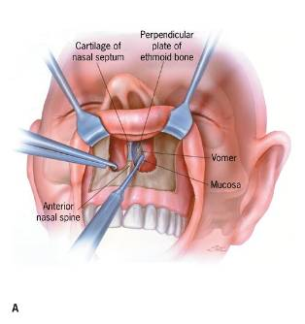
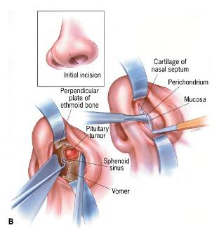
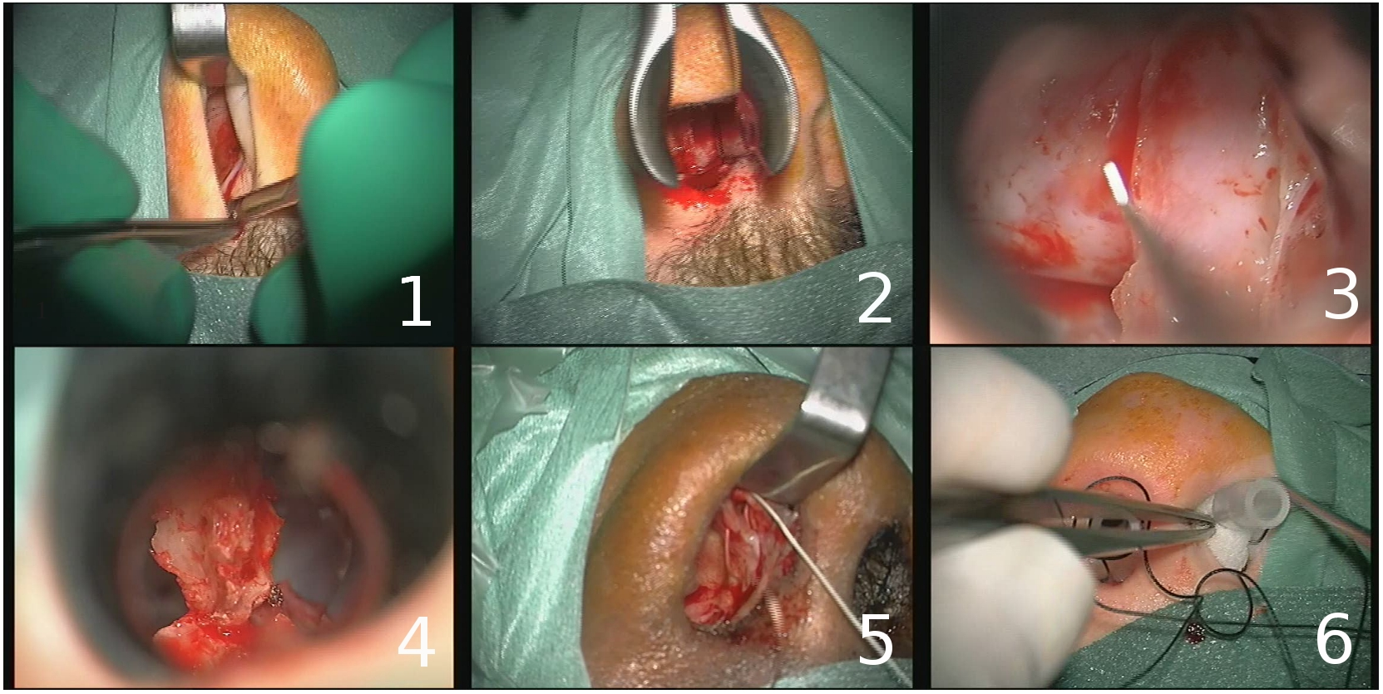
Hypophysenadenom

Slide 20
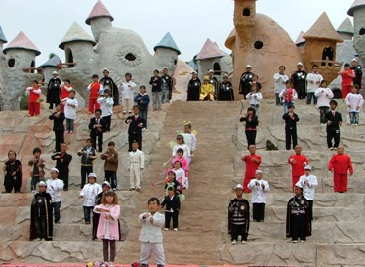
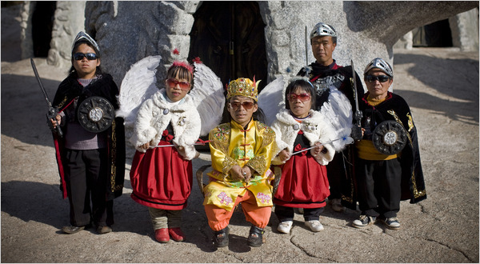
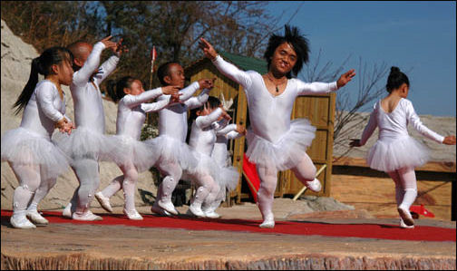
Somatotropinmangel - Minderwuchs

Slide 21
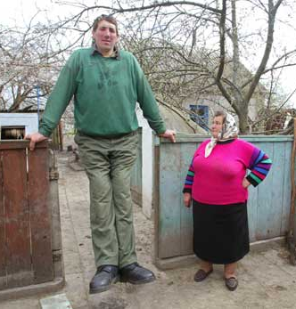
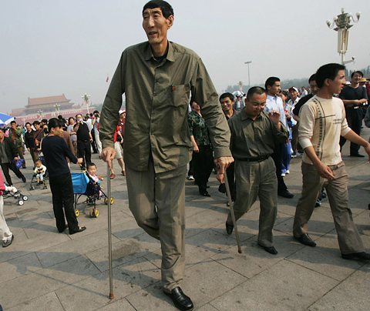
Somatotrop Überproduktion
Gigantismus und Akromegalie

Slide 22
Angewendete Literatur
Sobotta: Anatomie des Menschen
Benninghoff, Drenckhahn: Anatomie
Rohen, Yokochi, Lütjen-Drecoll: Anatomie des Menschen
Netter: Atlas der Anatomie des Menschen
Schiebler, Schmidt, Zilles: Anatomie
Schünke, Schulte, Schumacher, Voll, Wesker: Prometheus
Vorlesungen des Institutes für Humanmorfologie und Entwicklungsbiologie
Notes:
22

